Slide 1
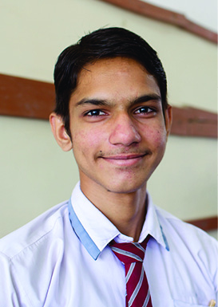
Ensemble, nous contribuons à changer les choses
Porteur d’espoir en agriculture
Porteur d’espoir en éducation
Porteur d’espoir en santé
Porteur d’espoir en collectivités
SalvationArmy.ca/giftsofhope

Slide 2
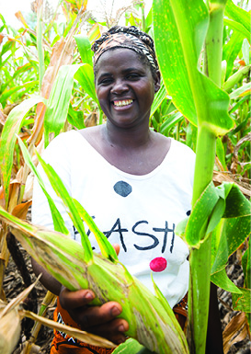
Ensemble, nous contribuons à changer les choses
Porteur d’espoir en agriculture
Porteur d’espoir en éducation
Porteur d’espoir en santé
Porteur d’espoir en collectivités
SalvationArmy.ca/giftsofhope

Slide 3
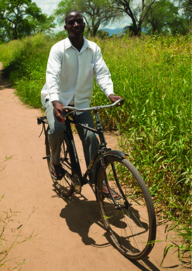
Ensemble, nous contribuons à changer les choses.
Porteur d’espoir en agriculture
Porteur d’espoir en éducation
Porteur d’espoir en santé
Porteur d’espoir en collectivités
SalvationArmy.ca/giftsofhope

Slide 4
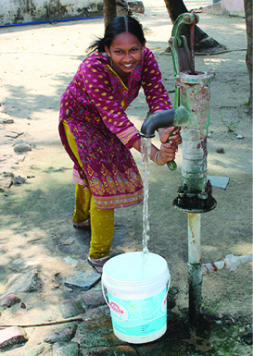
Ensemble, nous contribuons à changer les choses
Porteur d’espoir en agriculture
Porteur d’espoir en éducation
Porteur d’espoir en santé
Porteur d’espoir en collectivités
SalvationArmy.ca/giftsofhope

Slide 5
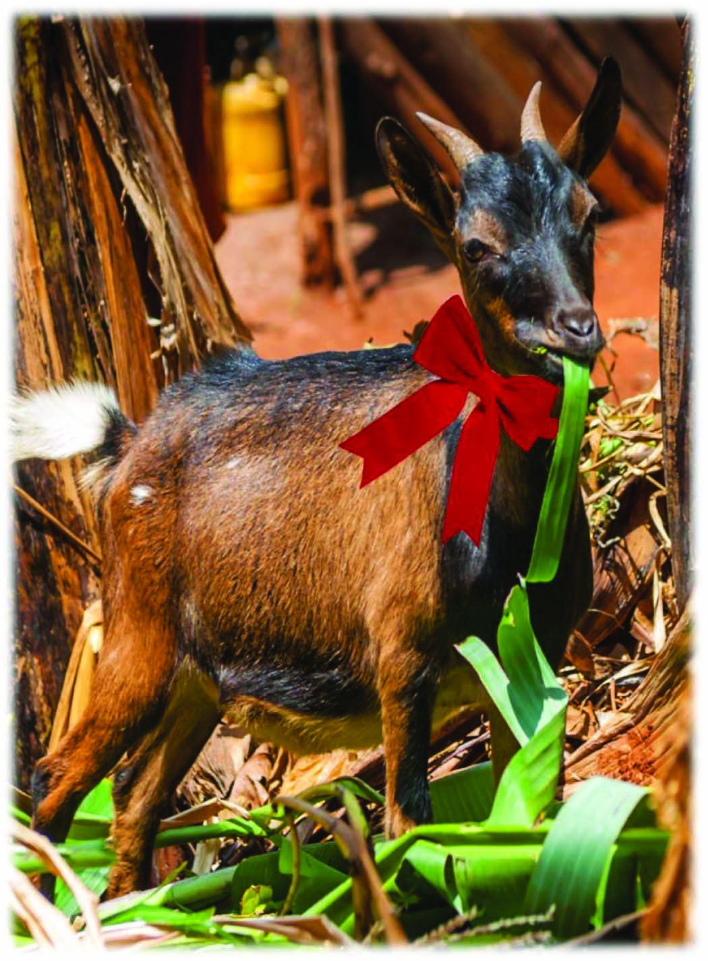
Ensemble, nous contribuons à changer les choses
Porteur d’espoir en agriculture
Porteur d’espoir en éducation
Porteur d’espoir en santé
Porteur d’espoir en collectivités
SalvationArmy.ca/giftsofhope
Notes:
Christmas

